Slide 1
Русский язык
Корень слова

Slide 2
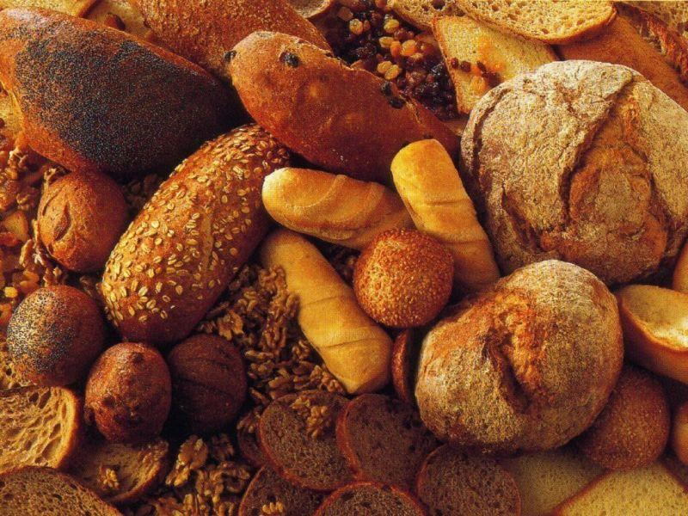
Хлеб, хлебный, хлебница, хлебороб

Slide 3
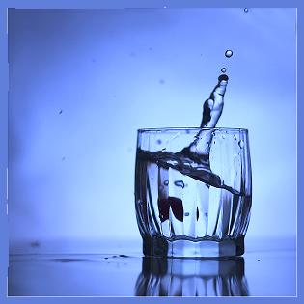
Вода, водный, водяной водичка

Slide 4
Книга, книжный, книжонка.

Slide 5
Молодцы!

Slide 6
Гимнастика
для
кисти руки

Slide 7
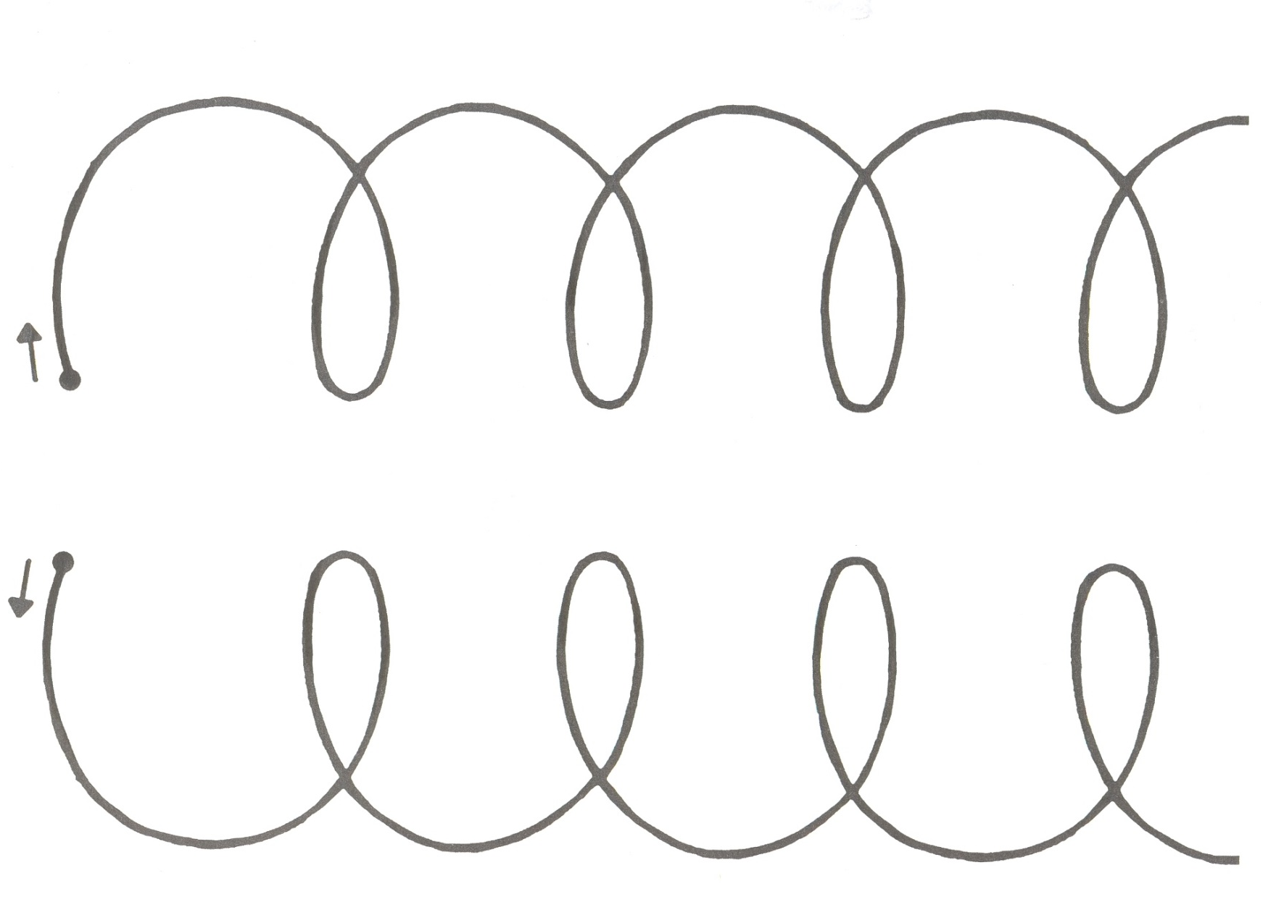

Slide 9
Молодцы!

